Slide 1

DEPARTAMENTO DE CIENCIAS ECONÓMICAS, ADMINISTRATIVAS
Y DEL COMERCIO
INGENIERÍA EN MERCADOTECNIA
PROYECTO DE TITULACIÓN PREVIO A LA OBTENCIÓN DEL TÍTULO DE
INGENIERA EN MERCADOTECNIA
AUTORA: SARA STEFANÍA MEZA DELGADO
TUTOR: ING. ALVARO CARRILLO
SANGOLQUÍ
2016

Slide 2
ANÁLISIS DE LA ADMINISTRACIÓN DE LOS PROCESOS DEL SISTEMA DE RECOLECCIÓN, ACOPIO Y COMERCIALIZACIÓN DE DESECHOS SOLIDOS RECICLABLES GENERADOS EN LAS PARROQUIAS URBANAS DEL CANTÓN ESMERALDAS
TEMA

Slide 3
RECICLAJE EN EL CANTÓN ESMERALDAS
Las parroquias Urbanas del cantón Esmeraldas son:
5 de Agosto
Bartolomé Ruíz
Esmeraldas
Luis Tello
Simón Plata Torres

Slide 4
RECICLAJE EN EL CANTÓN ESMERALDAS
El manejo de los desechos sólidos, en la actualidad lo enfrentan todas las sociedades y muchos han sido los factores que progresivamente han agravado esta situación. El incremento significativo de desechos sólidos generados por las empresas, las unidades familiares y las políticas de preservación del medio ambiente han dado lugar a la necesidad de reusar y reciclar. Con esta necesidad surgen quienes recolectan acopian y comercializan los desechos sólidos con prácticas administrativas empíricas y de riesgos a la salud.

Slide 5
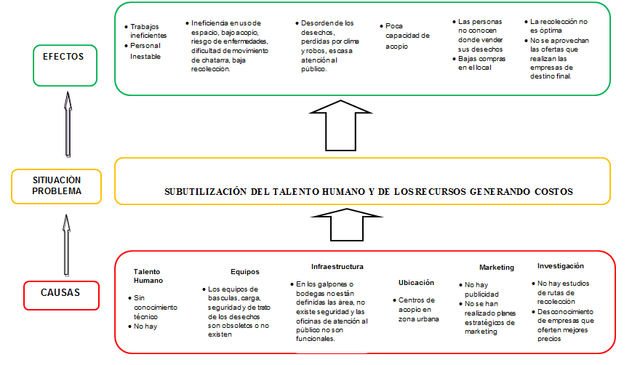
DIAGRAMA CAUSA EFECTO

Slide 6
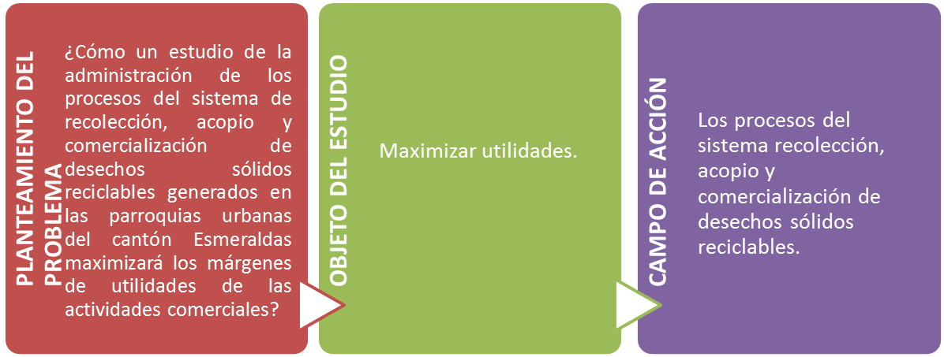
Delimitación del objeto de estudio

Slide 7

OBJETIVO GENERAL
“Realizar un análisis situacional para determinar la problemática del manejo administrativo en el sistema de recolección, acopio y comercialización de desechos sólidos reusables y reciclables generados en las parroquias urbanas del cantón Esmeraldas con el fin de maximizar los márgenes de utilidad mediante la creación de un plan estratégico de marketing”

Slide 8

OBJETIVOS ESPECÍFICOS
Describir los procesos técnicos y administrativos que llevan a cabo los centros de acopio para el manejo de desechos sólidos reciclables y reusables.
Conocer las empresas que dan trato final a los diferentes desechos sólidos, sus precios de compra y estímulos a los centro de acopio que los abastecen.
Proporcionar mejores condiciones de trabajo a las personas involucradas en la recolección, acopio y comercialización de desechos sólidos reusables y reciclables.
Diseñar un plan de marketing para mejorar los procesos de comercialización de los desechos sólidos reusables y reciclables en las parroquias urbanas del cantón Esmeraldas.
Apoyar aspectos operativos y gestionar recursos administrativos para aumentar los márgenes de utilidad mediante el diseño de un plan estratégico de marketing.

Slide 9
RESULTADOS ESPERADOS
RESULTADOS ESPERADOS
Descripción Técnica de los procesos en todas sus áreas.
Determinar las condiciones técnicas y de seguridad para las personas dedicadas a la recolección y acopio de los desechos sólidos reusables y reciclables.
Contar con un plan estratégico de marketing que permita mejorar los márgenes de utilidad.
Conocimiento específico de las diferentes empresas de destino final de los desechos sólidos reciclables.

Slide 10
GENERACIÓN DE RESIDUOS EN EL CANTON ESMERALDAS
Generación de Residuos sólidos urbanos (RSU).
Cada habitante de la ciudad de Esmeraldas tiene una Producción Per Cápita (PPC) diaria de 0,709 kg de residuos. Se estima que para el año 2017 la generación habrá aumentado en un 33%.
Composición de los RSU generados.
La mayor parte de residuos generados corresponden a la fracción de residuos orgánicos con un 56,8% (restos de alimentos 51% y residuos de poda 6%), seguida por los residuos inorgánicos con un 41,75% (plásticos 13%, papel y cartón 5%, productos higiénicos 8%, vidrios 5%, otros 10%) finalmente los residuos peligrosos con un 1,41%.

Slide 11
POBLACIÓN Y MUESTRA
Población
Se estableció tres tipos de poblaciones para efectos de garantizar la mayor efectividad y confiabilidad en la investigación.
Población 1: Está compuesta por la totalidad de los gerentes o propietarios de los centros de acopio de desechos sólidos reusables y reciclables ubicados en las parroquias urbanas del cantón Esmeraldas debido a que son 17.
Población 2: Los recolectores de desechos sólidos reusables y reciclables generados en las parroquias urbanas del cantón Esmeraldas, los mismos que son aproximadamente 100 personas.
Población 3: Las unidades familiares de las diferentes parroquias urbanas del cantón Esmeraldas.

Slide 12
POBLACIÓN Y MUESTRA
n = Tamaño de la muestra
N = Población Total
Z= es una constante que depende del
nivel de confianza que asignemos.
e = Error de muestreo
p = es la proporción de individuos que poseen
en la población la característica de estudio.
q = es la proporción de individuos que no poseen
esa característica, es decir, es 1-p
Serán por tanto 254 personas el tamaño de la muestra.

Slide 13
PROCESAMIENTO DE INFORMACIÓN DE ENTREVISTAS
PLANIFICACIÓN, ORGANIZACIÓN Y CONTROL
Existe desconocimiento de la ventaja que proporciona este proceso administrativo por parte de los propietarios de los centros de acopio, los que respondieron afirmativamente lo realizan de forma muy empírica.
No consideran una necesidad contar con una estructura organizacional puesto que es una actividad intrafamiliar o que lo lleva una sola persona.
RECOLECCIÓN Y ALMACENAMIENTO
Es fundamental tenerlos separados para efectos de agilidad en las ventas, actividad que se la realiza desde la llegada del desecho reciclable al centro de acopio.
Una de las razones para que el 59% de los acopiadores no compren más es por falta de recursos económicos lo que indica que existen posibilidades de acopiar más.
COMERCIALIZACIÓN
Básicamente los acopiadores que venden los desechos a las empresas transformadoras los conocen y tienen relaciones comerciales con ellos.
El 71% de los acopiadores no tienen la capacidad de acopiar los volúmenes de desechos reciclables que exigen las empresas transformadoras y las condiciones como debe ser entregado.
Los controles no se apegan a ninguna normativa, simplemente son cuidados expresos.
Los costos de los equipos en general son de fuerte inversión, por lo que cuentan con los elementales.
Los precios de comercialización son solo impuestos por empresas mas grandes.

Slide 14
ANÁLISIS DE RESULTADOS DE ENCUESTAS
Las encuestas muestran una realidad evidente ya que es notorio que a pesar de que hay empresas dedicadas al reciclaje aún no es una cultura de la ciudadanía hacerlos por lo que los desechos en muchas ocasiones son destruidos sin poder reciclarlos.
Realmente es evidente para la ciudadanía y para los minadores que no poseen concretas indicaciones del desarrollo de sus actividades lo que hace menos eficiente su labor.
En la actualidad el reciclaje es un tema diario si no se ha recibido una capacitación formal, el internet lo ha hecho a gran parte de la ciudadanía, pero a pesar de ello aún no es notorio el cambio y no es evidente la cultura del reciclaje.
Debido a la poca apertura de la ciudadanía hacia el reciclaje, en muchas ocasiones no se logra identificar objetos peligrosos en los desechos lo que hace una labor riesgosa para los minadores
Los minadores a pesar de no tener una capacitación adecuada acerca de sus labores, la experiencia les da la capacidad de diferenciar lo reusable de lo reciclable según las características que los desechos presenten.

Slide 15
ANÁLISIS DE RESULTADOS DE ENCUESTAS
Las notables falencias como el desconocimiento de rutas para recolección de desechos hacen que las actividades sean menos eficientes por lo cual la organización debería implementar un ruteo de labores.
A pesar de que la mayoría de los encuestados manifiestan que los minadores utilizan uno o varios implementos, es preocupante que no utilicen todo lo apropiado para realizar estas actividades que son consideradas riesgosas.
Estos resultados denotan que las empresas no brindan el adecuado servicio a los recolectores por lo tanto es un gran punto que mejorar.
Los resultados muy parejos de esta pregunta muestran que es probable que las empresas estén alejando a los recolectores y busquen a la competencia.
Los resultados de las encuestas denotan que los recolectores tienen experiencia en sus labores.
Según los resultados adquiridos observamos que la mayoría de minadores cuenta con algún equipo de protección pero no con todo el implemento necesario, ya que es evidente que no solo es necesario la utilización de instrumentos para recolectar sino también y con más importancia el equipo de protección personal.

Slide 16
CONCLUSIONES
La competencia por el acopio de desechos sólidos reciclables en la ciudad de Esmeraldas es creciente dado que la población está en proceso de mejorar la cultura del reciclaje.
Los centros de acopio de la ciudad de Esmeraldas en sus actividades aun no consideran a los principios administrativos como herramienta para ser eficientes y efectivos.
Las actividades artesanales para el acopio del material reciclable las tienen definidas en términos de almacenamiento y separación, sin conocimiento técnico se seguridad sanitaria e industrial.
Los centros de acopio que se encuentran ubicados en las zonas más urbanas de la ciudad de Esmeraldas y que cuentan con espacios reducidos acopian entre 3 y 10 toneladas mensuales, pocos cuentan con espacios algo amplios, estos acopian entre 20 y 30 toneladas mensuales.

Slide 17
CONCLUSIONES
La no aplicación de principios administrativos como El Control no les permite establecer los costos totales de sus actividades productivas, bastándoles conocer la diferencia entre el precio que pagan por los desechos sólidos reciclables y el precio al que lo venden.
El no contar con los volúmenes mínimos exigidos por las empresas transformadoras y las características como deben ser entregados, el 71% de los acopiadores comercializan sus desechos sólidos reciclables acopiados con los acopiadores más grandes de la ciudad de Esmeraldas.
La capacitación y tecnificación en el tema de recolección y acopio de desechos sólidos reciclables es muy escasa, no hay propuestas para la realización de talleres o seminarios por parte las instituciones públicas o empresarios privados.
Los recolectores de los desechos sólidos reciclables a pesar de no tener capacitación técnica y de no contar con los elementos básicos de seguridad física y sanitaria, realizan con las actividades con mucho empeño, pues es su medio de subsistencia.

Slide 18
RECOMENDACIONES
Iniciar un proceso sistemático por parte de los acopiadores en todos sus niveles de implementar modelos de administración que contengan los elementos de la administración como la Planeación, Organización, Dirección y Control.
Realizar un Plan de marketing que permita establecer estrategias, elaborar un plan de acción y crear métodos de control para tener centros de acopio preparados de tal forma que puedan cumplir con estándares necesarios para comercializar con las empresas transformadoras.
Implementar estrategias de motivación a los recolectores a fin de obtener fidelidad en la entrega de los desechos sólidos reciclables al centro de acopio.
Diseño de estrategias de Marketing que permitan posicionar en la población a los centros de acopio de desechos sólidos reciclables como alternativa de destino de estos.

Slide 19
PROPUESTA
PROPUESTA
Análisis de los procesos y elaboración de un Plan de Marketing para el mejoramiento de la administración de los procesos del sistema de recolección, acopio y comercialización de desechos sólidos reciclables generados en las parroquias urbanas del cantón Esmeraldas.
OBJETIVO
Describir las actividades necesarias que garanticen el adecuado funcionamiento de los Centros de Acopio para desechos sólidos no putrescibles potencialmente reciclables.
ALCANCE
Este procedimiento inicia con la entrega de los residuos sólidos comunes en el centro de acopio por parte del personal que realiza las actividades de recolección y finaliza con la comercialización de los desechos reciclados.

Slide 20
PROCESOS ADMINTISTRATIVOS
PLANIFICACIÓN
Buen diagnóstico
Objetivos definidos
ORGANIZACIÓN
Espacio, tiempo
Recurso humano
DIRECCIÓN
Comunicación
La autoridad
CONTROL
Controles de alimentación anticipada
Control Concurrente
Selección de estrategias
Criterios de evaluación
Trabajo
Recursos financieros
Motivación
Control de retroalimentación
Control financiero

Slide 21
Plan de marketing
Análisis FODA
Fortalezas
Genera fuentes de trabajo a través del reciclaje.
Oportunidades
Bajos costos para llevar la empresa de reciclaje.
Amenazas
Carencia de expectativas por parte de autoridades y de la población.
Debilidades
Falta de capacitación al personal.
Colabora con la eliminación de desechos en las calles.
Concientiza a la población en conservar el medio ambiente.
Las capacitaciones para el mejor desarrollo de la empresa no son muy sofisticados.
Recursos ilimitados para sostener la empresa.
Nicho de mercado creciente.
Ayuda a concientizar a la población acerca del medio ambiente y como conservarlo.
Se venden los desechos reciclables según precios impuestos por empresas mas grandes.
Ninguna de las empresas tienen un plan de posicionamiento del mercado.
Resistencia de los habitantes en separar los desechos para que puedan ser reciclables.
Poca valoración de los productos reciclables.

Slide 22
Objetivos del Plan de Marketing
Fomentar una cultura de reciclaje a la población de la provincia de Esmeraldas.
Posicionar a la empresa recicladora en el mercado objetivo.
Presentar mejoras en la calidad de vida para los minadores fidelizados a la empresa.
Presentar mejoras en la calidad de vida para los minadores fidelizados a la empresa.

Slide 23
ESTRATEGIAS DE MARKETING
Programa de Concientización para la población acerca del reciclaje
Programa de fidelización de clientes (minadores)

Slide 24
ESTRATEGIAS DE MARKETING
Programa de Concientización para la población acerca del reciclaje
Las estrategias más adecuadas a utilizarse para llegar a la población son:
los medios de comunicación (radio, televisión y prensa escrita).
Redes sociales.
Charlas barriales.
Las estrategias de comunicación son un gran desafío ya que consisten en persuadir a los individuos que el reciclaje es beneficioso para él y para el planeta.

Slide 25
ESTRATEGIAS DE MARKETING
Programa de fidelización de clientes (minadores)
Promocionar artículos apropiados para la recolección de desechos, tales como mascarillas, guantes, sacos, ropa de trabajo apropiada, a los clientes frecuentes de la empresa.
Mejorar los precios dependiendo del volumen de artículos recolectados en relación con las otras empresas.
Establecer una red social para que los clientes comuniquen sus quejas, dudas, sugerencias, pero para que esto funcione correctamente, se debe contestar a todos, en la brevedad posible.
Conocer a los clientes, A las personas les gusta que les conozcan y ser conocidas. Por ello, los clientes van a mostrarse más receptivos con aquellas empresas que se esfuerzan en ir más allá, en empatizar con ellos.

Slide 26
ELABORACIÓN DEL PLAN DE MARKETING
MONITOREO Y CONTROL
Al elaborar un plan de marketing es importante controlar su avance, de esta manera evitaremos consecuencias irremediables.
Para lograr un control adecuado se deben seguir los siguientes pasos:
Recordar que queremos lograr: Es decir verificar los objetivos que deseamos alcanzar.
Evaluar que está sucediendo: Aquí revisaremos los hechos y listaremos todos los que están fuera de la planeación o que distorsionan su buen funcionamiento.
Rentabilidad de las ventas: de acuerdo a la rentabilidad se podrá evaluar la fidelización de los clientes.

Slide 27
ELABORACIÓN DEL PLAN DE MARKETING
MONITOREO Y CONTROL
Las actividades evaluativas deben ser significativas y estar relacionadas con las metas y objetivos de la empresa.
La información proveniente del proceso evaluativo debería facilitar la acción.
Es necesario tomar en cuenta las diferencias de evaluación estratégica entre empresas grandes y pequeñas.
El proceso de evaluación de estrategias no debe dominar las decisiones, debe fomentar la comprensión y la confianza mutua y el sentido común.
Las actividades deben diseñarse para mostrar la verdad de lo que acontece.

Slide 28


